Slide 1
Basic Concepts of BPMN
Disusun oleh: Siska Komala Sari, S.T., M.T.

Slide 2
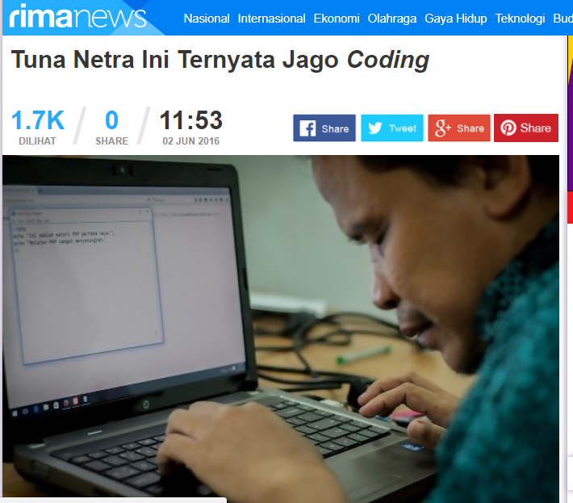

Slide 3
#1 BPMN Basic Elements

Slide 4
BPMN Basic Elements
4 Basic Elements, yang biasanya memenuhi 80% kebutuhan pemodelan
Ini adalah unit kerja atomic/aktivitas yang memiliki durasi
Gateway adalah elemen yang mengendalikan alur dari eksekusi proses
Event menggambarkan sesuatu yang terjadi secara instan
Panah menggambarkan urutan aktivitas antara flow objects
Event, task/activities dan gateway disebut sebagai Flow Objects

Slide 5
Menghubungkan antar aktivitas
Sequence Flow (Tanda Panah) menggambarkan urutan dari Flow Objects dalam sebuah proses. Setiap aktivitas dapat memiliki satu atau lebih sequence flow yang masuk dan juga satu atau lebih sequence flow yang keluar.
Namun umumnya, sebuah aktivitas memiliki satu sequence flow yang masuk dan satu sequence flow yang keluar
Setiap proses harus memiliki minimal satu Start Event (lingkaran dengan satu garis tipis), yang menunjukkan kapan dan dimana proses dapat dimulai, dan sebuah end event (lingkaran dengan border garis tebal/dobel), untuk menunjukkan kapan sebuah proses dinyatakan selesai.
Start Event
end Event

Slide 6
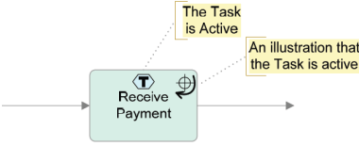
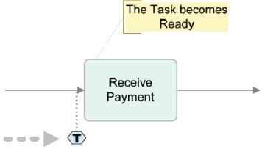
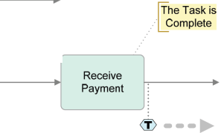
Activity Behaviour
Ketika proses dimulai (pada start event), kita menggunakan istilah token untuk menandakan progress (atau “status”) dari proses
Token adalah objek teoritis yang digunakan untuk membuat “simulasi” deskriptif dari perilaku yang terkait dengan setiap elemen BPMN (namun token bukan bagian formal dari elemen BPMN)
Token di-create pada start event, melintasi sequence flow dan dihancurkan pada end event. Artinya, tidak ada waktu yang terkait dengan token yang menyusuri sequence flow
Notes:
Token tidak untuk digambarkan, tapi untuk membantu mahasiswa membayangkan simulasi alur proses pada bpmn diagram

Slide 7
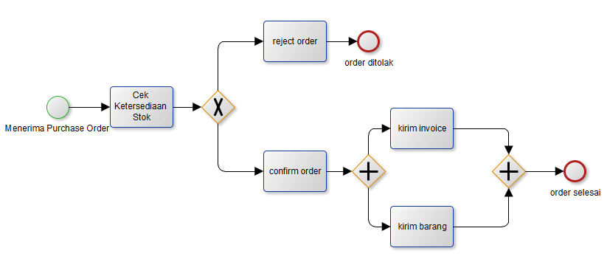
Contoh: Proses Manajemen Order
Aktivitas ini adalah ativitas yang mutually exclusive (bertentangan satu sama lain)
Start Event
end Event
Setiap Start/end Event harus diberi label, untuk menandakan trigger apa yang memulai suatu proses atau apa yang menjadi output ketika proses selesai
Exclusive gateway
parallel gateway
Aktivitas ini dapat dieksekusi secara bersamaan
Sebuah proses selesai hanya ketika setiap aliran pada model proses mencapai end event
Notes:
Sambil tunjukkan simbol-simbol di yEd atau di software lainnya yang dimaksud dalam slide

Slide 8
A bit more on gateways

Slide 9
Selanjutnya tentang Gateway
Sebuah gateway menunjukkan bahwa ada mekanisme ‘gerbang’ yang dapat mengijinkan atau tidak mengijinkan sebuah token pesan melewati gateway
Ketika token tiba di gateway, mereka dapat digabungkan menjadi satu, atau dipisah sebagai outputnya tergantung pada tipe gateway .
Split gateway menggambarkan titik dimana proses dipecah, sedangkan join gateway menggambarkan titik dimana alur proses digabung.
SPLIT memiliki satu incoming sequence flow dan multiple outgoing sequence flow (menggambarkan bahwa pada percabangan terjadi percabangan
JOIN memiliki multiple incoming sequence flow (menggambarkan cabang-cabang yang akan digabung) dan satu outgoing sequence flow

Slide 10
TIPE Gateway
Exclusive Gateways (XOR)
Menunjukkan lokasi di dalam proses bisnis dimana sequence flow dapat mengambil dua atau lebih jalur alternative
HANYA SATU jalur yang dapat diambil
Disimbolkan dengan bentuk diamond yang dapat memiliki tanda seperti huruf “X”
Kita menggunakan XOR-Join untuk menggabungkan dua atau lebih cabang alternative yang mungkin sebelumnya dipecah oleh XOR-Split
Parallel Gateways (AND)
Menyediakan mekanisme untuk mensinkronkan flow parallel (AND-Join) dan untuk membuat alur parallel (AND-Split), dengan aktivitas yang dapat dieksekusi secara bersamaan.
Digambarkan oleh bentuk diamond yang harus memiliki tanda “+”

Slide 11
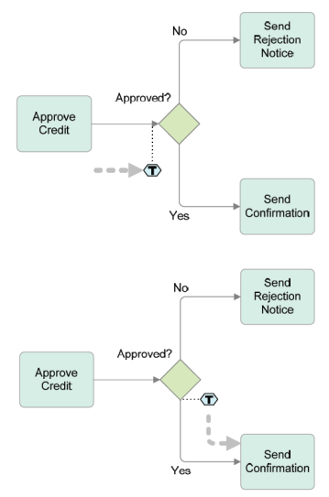
Exclusive Gateway – Splitting Behavior
Exclusive gateway adalah lokasi didalam proses dimana terdapat dua atau lebih jalur alternative
Kriteria untuk keputusan yang diambil, muncul sebagai kondisi pada setiap cabang outgoing sequence flow
Ketika token tiba pada exclusive gateway, seketika itu terjadi evaluasi dari kondisi yang akan keluar dari gateway. Salah satu dari kondisi yang keluar tersebut harus selalu kondisi jika hasil evaluasi bernilai “benar”

Slide 12
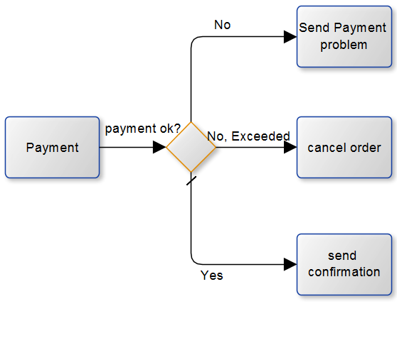
Default Condition
Satu cara untuk memastikan bahwa proses tidak terjebak pada exclusive gateway adalah dengan menggunakan default condition pada satu dari sequence flow yang keluar.
Default condition dapat melengkapi sekumpulan kondisi standar untuk menyediakan automatic escape mechanism jika semua kondisi standar memiliki hasil evaluasi “false/salah”
Default dipilih jika seluruh kondisi yang lain salah.
Default condition
Kondisi default memiliki makna “selain itu/otherwise”, dan boleh tidak diberi label
Notes:
Sambil tunjukkan simbol-simbol di yEd atau di software lainnya yang dimaksud dalam slide

Slide 13
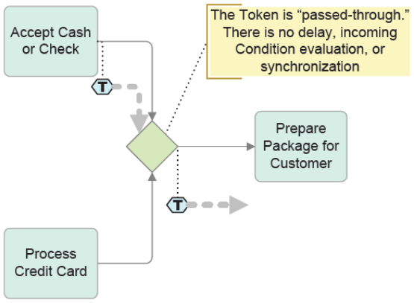
Exclusive Gateway – Merging Behavior
Ketika token tiba pada exclusive gateway, tidak ada evaluasi dari kondisi (pada sequence flow yang datang/masuk), dan langsung bergerak menjadi sequence flow yang keluar/outgoing

Slide 14
Latihan 1
Ketika invoice diterima dari customer, invoice tersebut harus diperiksa kesesuaiannya
Hasil pemeriksaannya mungkin akan menghasilkan salah satu kondisi dari tiga kemungkinan berikut:
Tidak ada ketidaksesuaian, kemudian invoice dikirim ke bagian yang menangani
Ada ketidaksesuaian namun dapat diperbaiki, dalam kasus ini, invoice dikirim kembali ke customer untuk diperbaiki
Ada ketidaksesuaian namun tidak dapat diperbaiki, dalam kasus ini invoice diblokir
Ketika satu dari tiga kemungkinan aktivitas diatas dilakukan, invoice diletakkan ditempat yang seharusnya dan proses pun selesai

Slide 15
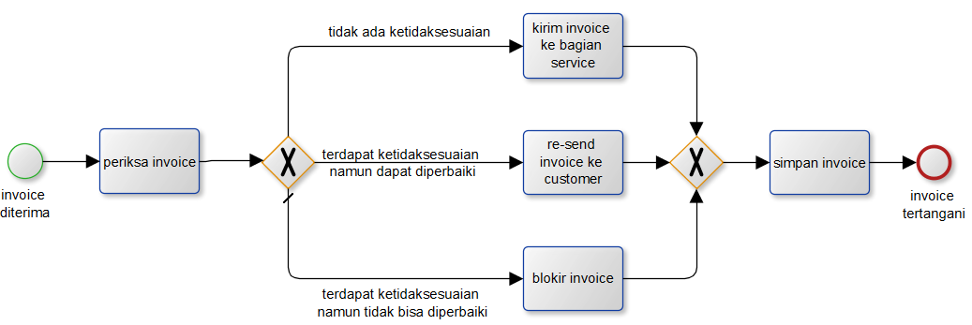
Solusi

Slide 16
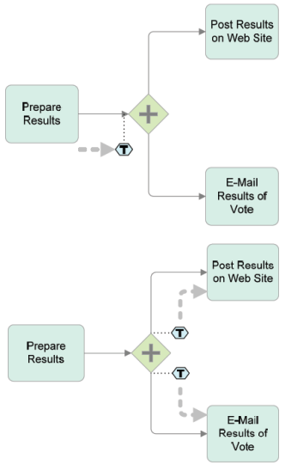
Parallel Gateway – Splitting Behavior
Ketika token tiba pada parallel gateway, tidak ada evaluasi dari semua kondisi pada outgoing sequence flow.
Parallel gateway akan menciptakan jalur yang parallel
Hal ini berarti bahwa gateway akan menciptakan jumlah token yang sama dengan jumlah outgoing sequence flow. Satu token akan menyusuri setiap sequence flow yang keluar (outgoing sequence flow)
Hal ini menyebabkan aktivitas parallel dapat dilaksanakan secara bersamaan

Slide 17
Parallel Gateway – Merging Behavior
Untuk menyinkronkan flow, parallel gateway akan menunggu setiap token tiba dari setiap incoming sequence flow
Ketika token pertama tiba, tidak ada evaluasi terhadap kondisi incoming sequence flow, namun token tersebut “ditahan” di gateway dan tidak lanjut
Ketika semua token tiba, kemudian mereka disatukan dan menjadi satu token yang mengalir menuju outgoing sequence flow

Slide 18
Latihan 2
Ketika penumpang telah menerima boarding pass, penumpang masuk ke ruang tunggu pesawat dengan melewati security check point. Disini mereka harus menjalani pemeriksaan keamanan untuk personal dan juga untuk barang bagasi yang mereka bawa. Setelah itu mereka dapat masuk ke ruang tunggu keberangkatan (departure level)

Slide 19
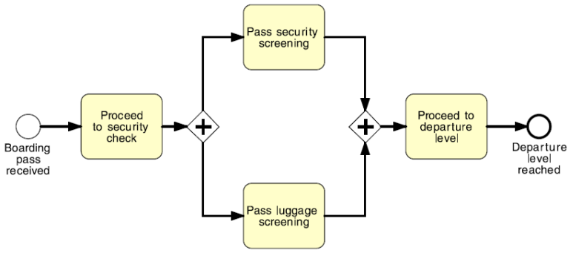
Solusi

Slide 20
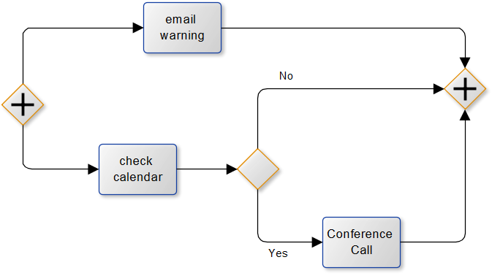
Latihan 3
Jelaskan perilaku/behavior dari proses berikut
Notes:
Only two of three paths will be used at any one time. Thus, the Process will be stuck waiting for the third path

Slide 21
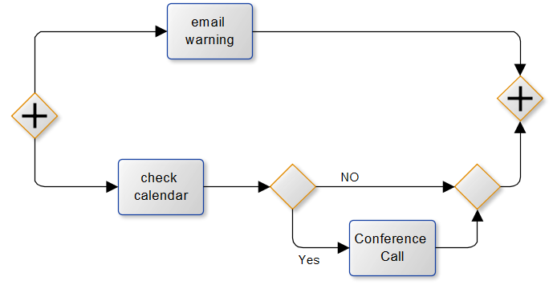
Solusi
Dengan menambahkan exclusive gateway akan mengurangi jumlah jalur yang masuk ke parallel gateway

Slide 22
Inclusive Gateway (OR)
Terkadang mungkin dibutuhkan untuk melakukan satu atau lebih cabang setelah membuat suatu keputusan
Untuk memodelkan situasi dimana bisa ada satu atau lebih pilihan keputusan yang harus diambil pada saat bersamaan, kita perlu menggunakan inclusive (OR) split gateway
Sebuah OR-Split Gateway mirip dengan XOR-Split gateway, tetapi kondisi pada jalur yang keluar tidak harus berlawanan. Jadi, satu atau lebih diantara jalur yang keluar dapat saja bernilai benar pada saat yang bersamaan
Ketika kita menggunakan OR-Split , kita akan melakukan satu atau lebih cabang, tergantung pada kondisi mana yang bernilai benar.

Slide 23
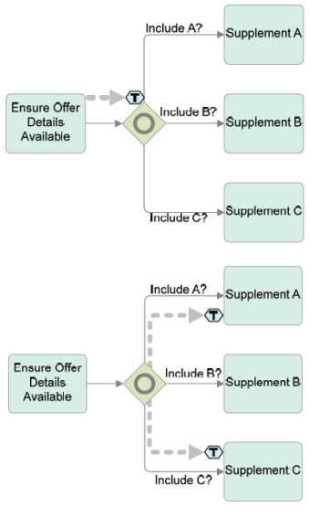
Inclusive Gateway (OR) – Splitting behavior
Inclusive Gateway mensupport keputusan dimana terdapat kemungkinan outcome lebih dari satu.
Inclusive gateway yang memiliki outgoing sequence flow menghasilkan satu atau lebih jalur tergantung pada kondisi pada sequence flow yang terkait
Paling sedikit satu dari semua kondisi bernilai benar.

Slide 24
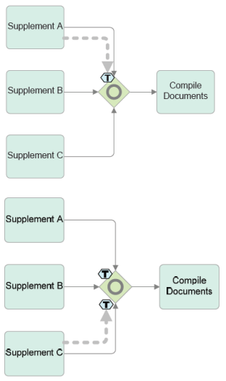
Inclusive Gateway (OR) – Merging behavior
Ketika token pertama tiba pada gateway, gateway akan mencari ke atas dari setiap incoming sequence flow untuk melihat apakah ada token yang akan tiba selanjutnya
Sehingga, gateway akan menahan token pertama dari path yang atas hingga token dari path dibawahnya tiba
Ketika semua token tiba di gateway, alur proses akan disinkronisasi (incoming token digabungkan) dan kemudian token mengalir pada outgoing sequence flow

Slide 25
Latihan 4
Sebuah perusahaan memiliki dua buah gudang yang menyimpan produk yang berbeda. Lokasi gudang di: Amsterdam dan Hamburg
Ketika order diterima, order tersebut di distribusikan ke dua gudang tersebut dengan kondisi: jika produk yang terkait disimpan di Amsterdam, maka sub-order dikirim kesana, dan begitu juga jika produk yang terkait berada di Hamburg, sub-order pun dikirim kesana
Setelah itu, order telah terdaftar dan proses selesai

Slide 26
Solusi pertama
Beberapa aktivitas yang digambarkan dalam proses model harus terjadi duplikasi

Slide 27
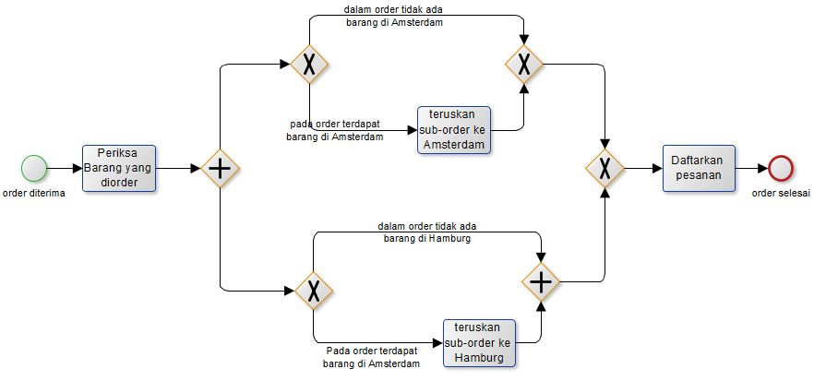
Solusi kedua
Dengan menggunakan gateway AND, proses ini bisa juga menangani order kosong (missal order yang tidak berisi barang di Amsterdam maupun di Hamburg

Slide 28
Solusi ketiga dengan OR Gateways

Slide 29
Tipe gateway apa yang seharusnya kita gunakan pada join berikut?

Slide 30
Tipe gateway apa yang seharusnya kita gunakan pada join berikut?
Mari kita coba AND-Join agar sesuai dengan AND-Split sebelumnya.
Kita masih ingat bahwa sebuah AND-join menunggu semua token tiba dari setiap cabang pesan yang masuk. Sementara token dari cabang aktivitas C akan selalu tiba, token dari cabang dengan aktivitas B dan D mungkin saja tidak tiba pada AND-Join jika mereka diarahkan ke Aktivitas E oleh XOR-split.
Jadi, jika aktivitas “D” tidak dieksekusi, AND-Join akan menunggu tokennya dalam waktu tak hingga. Dengan konsekuensi bahwa proses tidak akan mampu untuk dilanjutkan
Perilaku anomaly ini disebut deadlock dan harus dihindari

Slide 31
Tipe gateway apa yang seharusnya kita gunakan pada join berikut?
Mari kita coba XOR-join. Kita tahu bahwa XOR-join akan bekerja meneruskan token sebagai keluaran dari setiap token yang tiba pada salah satu cabang inputnya.
Dalam contoh diatas, berarti kita akan mengeksekusi aktivitas “F” sekali atau dua kali, tergantung pada XOR-Split sebelumnya mengarahkan ke E (dalam kasus ini “F” dieksekusi sekali) atau ke D ( “F” dieksekusi dua kali)
Mungkin solusi ini benar. Tapi masalahnya, kita tidak tahu secara pasti apakah F akan di eksekusi sekali atau dua kali. Dan mungkin saja kita tidak menginginkan F dieksekusi dua kali.
Hal ini juga perlu dihindari

Slide 32
Tipe gateway apa yang seharusnya kita gunakan pada join berikut?
Tipe join lainnya yang bisa dicoba tinggal OR-join.
Ingat, OR-join akan menunggu semua token yang datang untuk bisa melakukan proses selanjutnya.
Jika XOR-split mengarahkan control proses ke aktivitas “E”, maka OR-join tidak akan menunggu token dari aktivitas D, karena tidak akan pernah tiba. sehingga, proses akan dilanjutkan ketika token dari aktivitas C tiba.
Pada kasus lain, jika XOR-split mengarahkan control ke aktivitas D, OR-join akan menunggu token tiba dari cabang ini, dan ketika tokennya tiba, gateway ini akan menggabungkan semua token menjadi satu, dan mengirimkan token keluar, sehingga “F” dapan dieksekusi sekali dan proses dapat diselesaikan dengan normal.

Slide 33
Kapan kita sebaiknya Menggunakan OR-Join?
Karena semantic OR-Join tidak sederhana, kemunculan elemen ini dalam sebuah model mungkin dapat membingungkan pembaca, sehingga direkomendasikan untuk menggunakannya JIKA MEMANG SANGAT DIPERLUKAN
Secara jelas, kita dapat mengetahui bahwa OR-join harus digunakan jika sebelumnya kita menggunakan OR-split.
Sama halnya, ketika kita harus menggunakan AND-join jika sebelumnya kita menggunakan AND-split dan sebuah XOR-join untuk menggabungkan sekumpulan cabang yang bersifat mutually exclusive.

Slide 34
Process Modelling Viewpoints

Slide 35
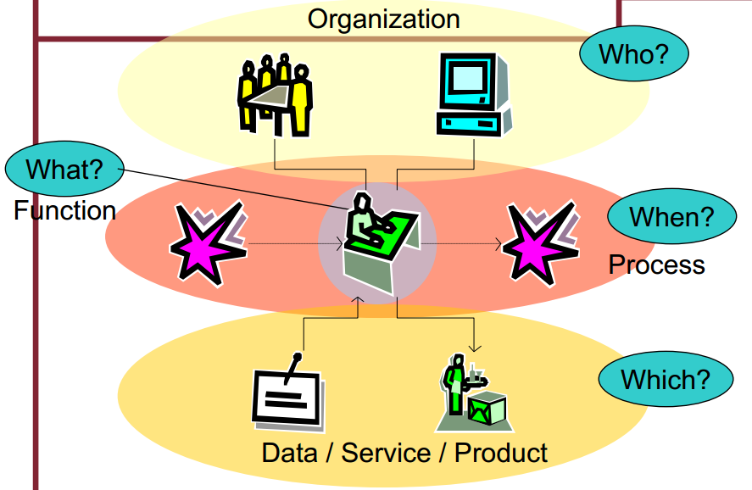
Process Modelling View-Points

Slide 36
Elemen Organisasi dalam Model Proses
Ada 2 Abstraksi Dasar:
Sumber Daya (Resources): sesuatu atau seseorang yang terlibat dalam aktivitas proses. Dapat berupa actor manusia, peralatan (misalnya printer) atau perangkat lunak lainnya
Class sumberdaya: sekumpulan sumber daya dengan karakteristik yang sama. Misal: kasir, Manajer, Petugas Asuransi, dll
Class Sumber Daya dapat menggambarkan hal-hal berikut:
Role (keahlian, kompetensi, kualifikasi)
klasifikasi berdasarkan apa yang dapat dilakukan sumber daya, atau diharapkan dapat dilakukan oleh sumberdaya (kasir adalah peran/role)
Grup (departemen, tim, kantor, unit organisasi)
Klasifikasi berdasarkan struktur organisasi (departemen keuangan dalam sebuah organisasi)

Slide 37
Memodelkan Sumberdaya pada BPMN
Dalam BPMN, class sumberdaya (resource) digambarkan dengan menggunakan:
Pools
Menggambarkan entitas organisasi yang independen dalam sebuah diagram proses bisnis kolaboratif. Misal: Customer bersifat independen terhadap supplier
Independen maksudnya adalah antar sumberdaya tidak saling berbagi system apapun yang menyebabkan mereka dapat berkomunikasi secara implisit. Sehingga mereka harus berkomunikasi secara eksplisit dengan menggunakan “message”

Slide 38
Memodelkan Sumberdaya pada BPMN
Lanes
Menggambarkan bermacam-macam class resource dalam organisasi yang sama (yaitu didalam satu pool yang sama) dan saling berbagi system secara umum.
Departemen sales dan departemen marketing dari perusahaan yang sama, akan digambarkan dalam satu pool yang sama, namun berbeda lanes. Mereka dapat berkomunikasi secara langsung.
Kasir dan Manajer dapat dimodelkan dalam lanes yang berbeda, namun mereka ada di dalam pool yang sama, yaitu Bank.
Kasir membuat aplikasi pinjaman yang baru…
Manajer mengevaluasi aplikasi pinjaman.

Slide 39
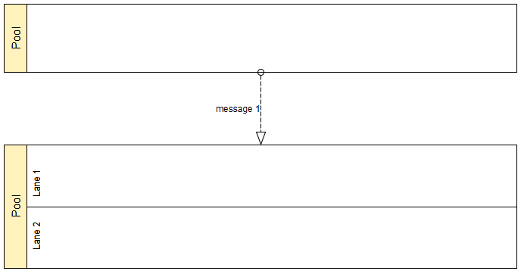
Pool dan Lanes
Dalam prakteknya, setiap Pool menggambarkan proses yang berbeda, dan setiap class sumberdaya memiliki Poolnya masing-masing
Ini adalah satu proses
Dalam setiap pool dapat memiliki Lanes lebih dari satu. Sering diasumsikan sebagai Internal Business Role di dalam sebuah proses.
Ini proses yang lain lagi

Slide 40
Message Flow
Alur Pesan (Message Flow) menggambarkan pesan/komunikasi antara dua partisipan yang berbeda (yang digambarkan dengan Pool) pada Diagram
Alur Pesan (message flow) selalu muncul antara dua Pool yang berbeda dan Tidak dapat menghubungkan antara dua objek pada Pool yang sama.

Slide 41
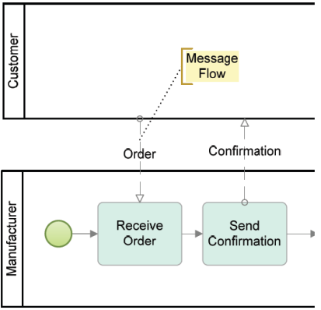
Message Flow
Sehingga, message flow hanya digunakan pada diagram kolaborasi yang memiliki dua atau lebih Pool
Flow Sequence tidak dapat melewati Boundary dari Pool. Proses sepenuhnya berada pada Pool yang sama.

Slide 42
Contoh: masih ingat Proses Manajemen Order?

Slide 43
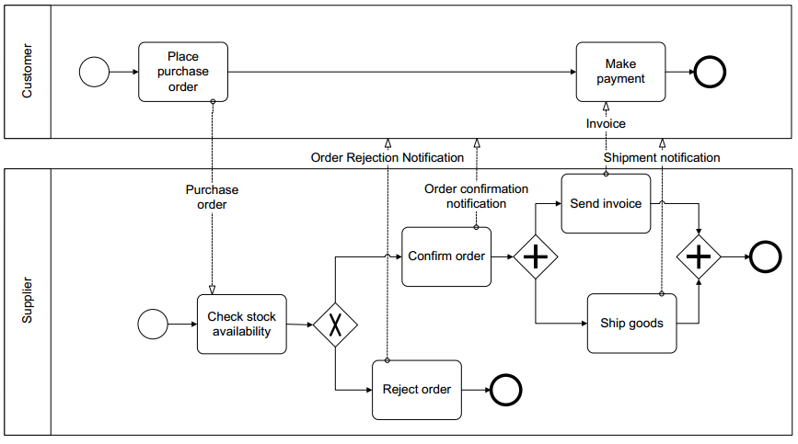
Proses Order Management dengan menggunakan Pool

Slide 44
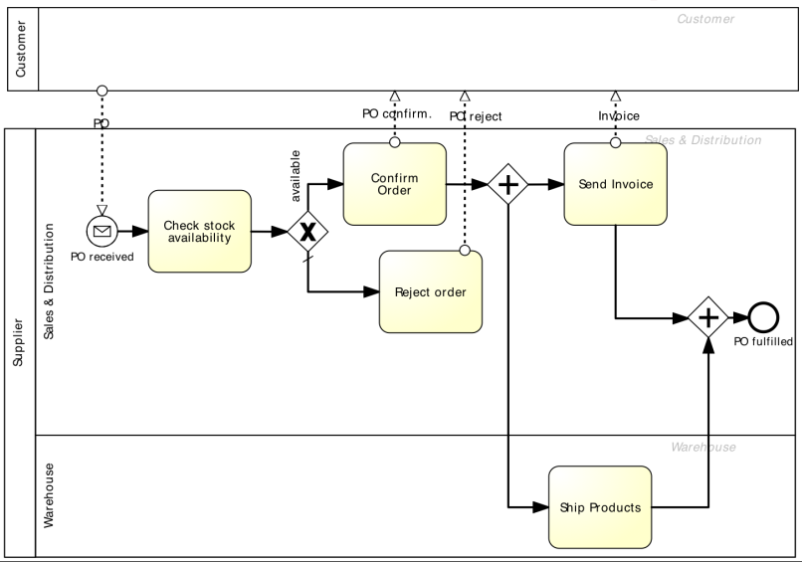
Proses Order Managemen dengan Lanes

Slide 45
Lanes
Lanes membuat sub-partisi untuk objek yang berada di dalam pool
Partisi ini digunakan untuk mengelompokkan elemen proses (untuk menunjukkan bagaimana antar elemen tersebut berhubungan) atau untuk menunjukkan peran yang mana yang memiliki tanggung jawab untuk melakukan aktivitas tertentu.

Slide 46
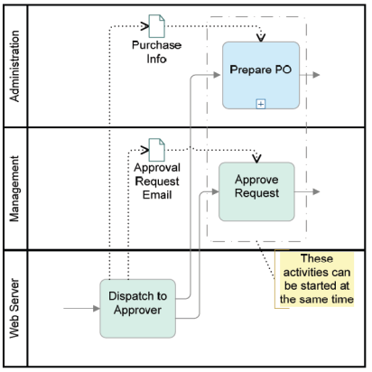
Lanes
Lanes biasanya menggambarkan peran dalam organisasi (misal: manajer, admistrasi, petugas keuangan, dan lain sebagainya) namun juga dapat menggambarkan klasifikasi tertentu (missal: teknologi yang digunakan, departemen organisasi, produk perusahaan dll)
Sequence Flow dapat melalui boundary Lane
Message flow tidak digunakan didalam lanes pada suatu Pool (namun digunakan antar Pool)
Lanes dapat saja dibuat bersarang

Slide 47
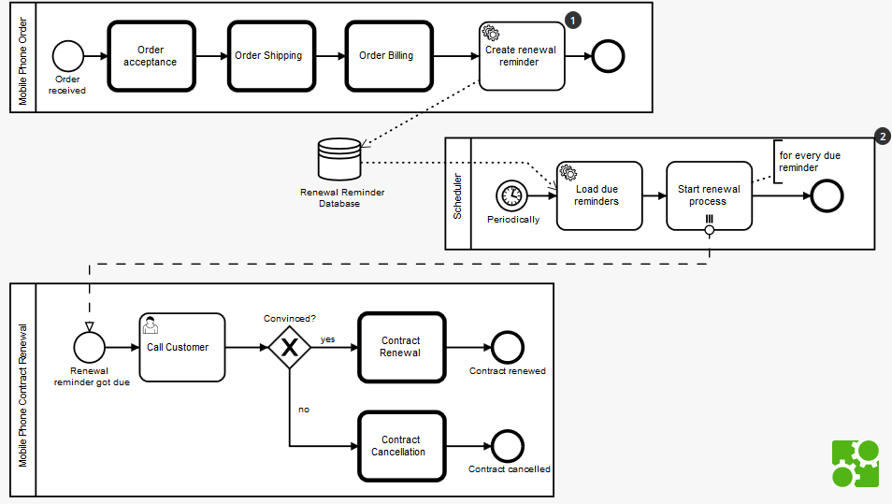
Contoh Soal

Slide 48
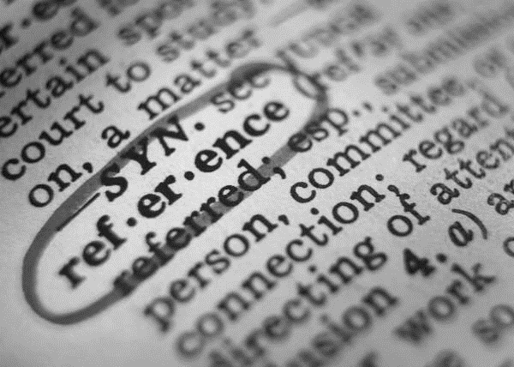
Reference
Marella, Andrea. Modelling Business Process with BPMN
Stephen A. White PhD, Derek Miers, BPMN Modeling and Reference Guide.
Thomas Allweyer, BPMN 2.0 - Introduction to the Standard for Business Process Modeling.
Marlon Dumas, Marcello La Rosa, Jan Mendling, Hajo A. Reijers, Fundamentals of Business Process Management, Springer Verlag, 2013
ABPMP BPM CBOK Version 2.0, 2009 www.abpmp.org

